Slide 1
Халықаралық PISA зерттеуінде жаратылыстару-ғылыми сауаттылығын дамуытуда инновациялық технологияларын қолдану әдістері.
Павлодар облысының білім беру басқармасы
Ақсу қаласының білім беру бөлімінің
«Үштерек аулының орта мектебі» КММ
Биология пәнінің мұғалімі: Молдағали Күльжазира

Slide 2
ХХІ ғасыр ақпарат ғасыры болғандықтан адамзатқа компьютерлік сауаттылық қажет. Білім берудің негізгі мақсаты – білім мазмұнын жаңартумен қатар, окытудың әдіс-тәсілдері мен әр түрлі құралдарын қолданудың тиімділігін арттыруды талап етеді.
Осы мақсатты жүзеге асыруда ақпараттық технологияны пайдалану әдісі зор рөл атқарады.

Slide 3
Оқушыларға, әсіресе цифрлық өмірдің жаңа қалыпты жағдайында оқыту тәсілдерін жақсартудың жолдары әрқашан бар. Виртуалды шындық, цифрлық ресурстарды пайдалану, интерактивті шаблондар – мұның бәрі мұғалімдерге жылдам әрі тиімді жұмыс істеуге мүмкіндік береді. Маңыздысы - мұғалімдерге сыныпта көбірек өзара әрекеттестік орнатуға және оқушылардың оқуын жақсартуға көмектесетін инновациялық тәсіл мен бірегей идеялар. Оқушыларды өз бетінше ойлауға, шешім қабылдауға, топпен жұмыс жасауға, коммуникативті және шығармашылық қабілеттерін дамытуға, жауапкершілікке баулу үшін мұғалімдер жаңа әдіс-тәсілдерді зерттеп, қолдануы керек.

Slide 4
Оқыту нәтижелеріне бағдарлана отырып, білімнің мазмұнына қойылатын талаптар:
Білім берудегі құндылықтарды дарыту негізінде білім алушалырадың мыныдай қабілеттері дамуы тиіс:
-Ақпараттық – коммуникациялық құралдармен технологияларды тиімді қолдану.

Slide 5
Білім беру ресурстары білім алушыларға жаңа білімді игеруге, дағдыларды дамытуға және шығармашылық ойлауды ынталандыруға көмектесетін білім беру процестерінде шешуші рөл атқарады. Олар сонымен қатар педагогтерге қызықты және тиімді сабақ әзірлемелерін жасауға көмектеседі. Білім беру ресурстарын білім алушылар да, мұғалімдер де білім беру процесін жақсарты және нығайту үшін пайдаланады.

Slide 6
Қазіргі кезде сабақта қолданылатын көптеген платформалар бар.Платформаларды жаңа сабақтың тақырыбын ашуға, жаңа материалды игеруде, жаңа материалды бекітуге, оқушылардың білімдерін тексеруде қолданылады. Сабақтың әр кезеңдерінде қолдануға болады. Мысалы: learning.Apps, quizlet.com, Plickers, yoiteka.com, wordwall, Canva, Padlet.com, Mindoma, ZipGread, Googl.forms, WordSearch және т.б.

Slide 7
Жаңа сабақпен таныстыруда сандық білім беру ресурстарын оқу материалын тиімді игеру үшін қолданады.Демонстрацияға арналған ыңғайлы презентацияларды, инфраграфиканы Power Point, Canva және тағы басқа платформаларда жасауға болады. Презентацияларды жаңа материалмен танысу үшін, ақпарат беру үшін қолданады. Ол оқушыларға жаңа тақырыпты тереңірек түсінуге көмектеседі. Сонымен қатар тақырып бойынша видео көрсету, 3 D модельдерді жаңа сабақты түсіндіруде қолданамын. Мүшелер жүйесінің суреттерін, муляждармен көрсетуге болса, ал жасушаның құрылысын, терінің құрылысын, нәруыздың биосинтезін сияқты тақырыптарда 3 D модельін қолдану тиімді. 3 D модельде мүшелердің құрылысымен тереңірек танысады, яғни көзбен көре алмайтын заттарды көре алады және оны жан – жағынан көруге болады.

Slide 8
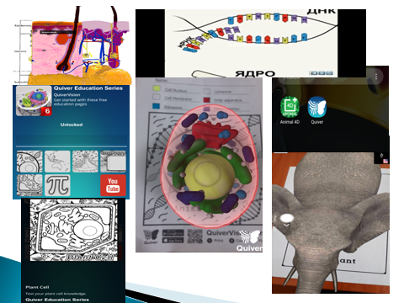
Жаңа сабақты бекітуге арналған тапсырмаларды әр түрлі платформаларда дайындауға болады. Ұялы телефон арқылы жасушаның құрылысын көру үшін quiver 3d қосымшасын жүктеп алып қолдануға болады.
Animal 3 d, plant 3 d қосымшалары арқылы өсімдіктер мен жануарлар жайлы мәліметтер беріледі. Оны қозғауға болады, дыбыстарын шығаруға болады.

Slide 9
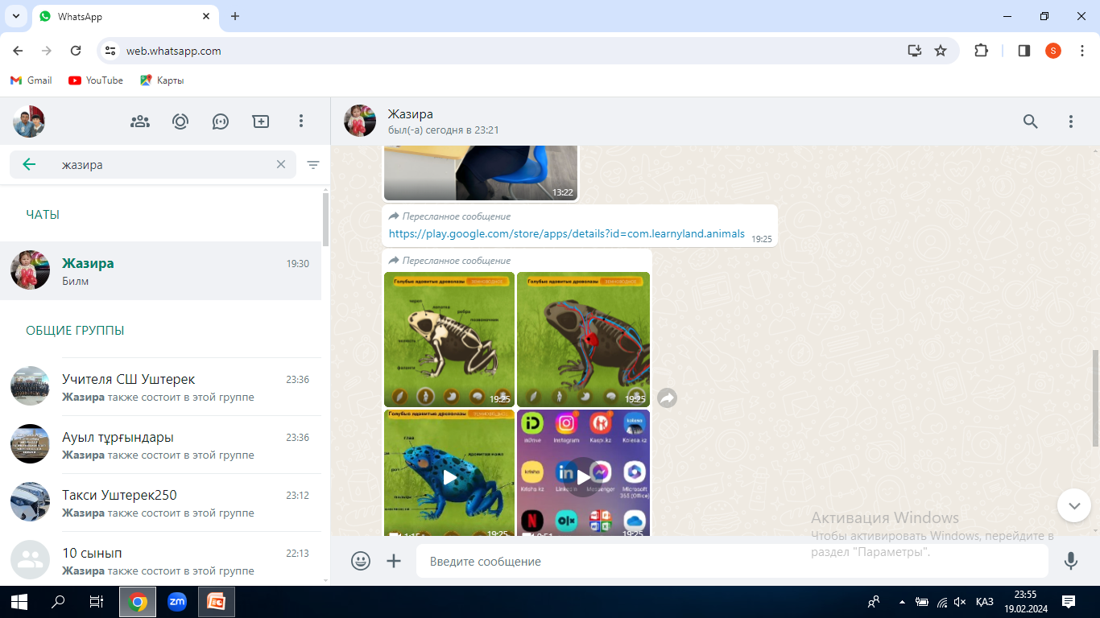
https://play.google.com/store/apps/details?id=com.learnyland.animals
https://learningapps.org/watch?v=puzurp7z221
https://learningapps.org/watch?v=phjd5ng5a21
https://learningapps.org/display?v=pj4xmn6y519
https://quizlet.com/_
https://quizlet.com/_7gtdb6

Slide 10
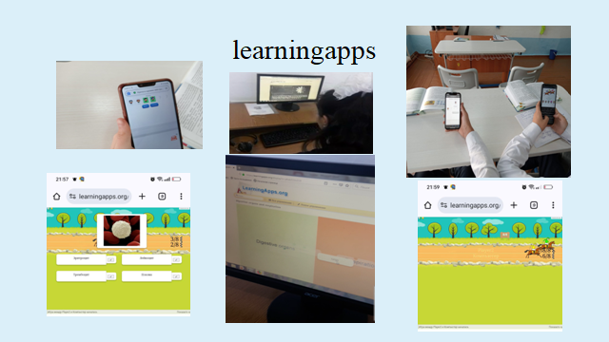
Жаңа материалды бекітуге Learningapps, quizlet.com платформаларын жиі қолданамын. Бұл платформалардың ерекшелігі бір тапсырманы түрлендіруге болады. Тест түрінде, сәйкестендіру, жарыс түрінде, кесте түрінде және тағы түрлерінде түрлендіруге болады.
Learningapps платформасында дайындаған тапсырмалар

Slide 11
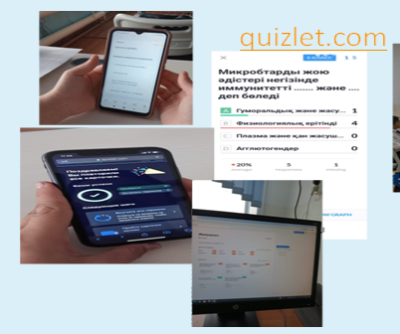
Quizlet.com платформасын жаңа материалды бекітуге, қайталауға, үй тапсырмасын тексеруге қолдануға болады. Бұл платформаның ерекшелігі тапсырмаларды әр түрлі формада жасауға болады. Оқушылар қызыға орындайды. Сонымен қатар тағы ерекшелігі Learningapps платформасы сияқты бір тапсырманы бірнеше формаға түрлендіруге болады.
Сондай ақ Plickers платформасында қолданамын. Бұл платформаның ерекшелігі оқушыларға ұялы телефон керек емес, интернет әлсіз ауылдық мектептерде қолдануға тиімді.

Slide 12
Сабақта цифрлық білім беру ресурстарын пайдалану оқушылардың сыни және жүйелі ойлауын қалыптастыруға көмектеседі. Білімді тереңірек меңгеруге ықпал етеді.
Көбіне оқу мен оқытуда сандық білім беру ресурстарды пайдалану мұғалімдерге жан–жақты талап қояды. Оның мақсаты әлемдік білім кеңістігіне кіріктірілген және бәсекеге қабілетті оқушыларды даярлауды қамтамасыз ететін білім берудің моделін қалыптастыру. Сондықтан сапалы білім алу оқушының даму көрсеткішінің бірі болып табылады.

Slide 13
Қазіргі заман талабына сай, жаңартылған білім беру мазмұны аясында өскелең ұрпақтың бойына функционалдық сауаттылықты сіңіру үшін, тілдік төрт дағдыны дамыту көзделгені баршамызға аян. Соның ішінде ең күрделісі – тыңдалым, тыңдалым болмаса, айтылым, оқылым мен жазылымның жүзеге асуы екіталай.Кез-келген сабақты түрлендіре өткізу үшін оқу мен оқытудағы жаңа әдістәсілдерді орынды пайдалану – менің педагогикалық ұстанымымның алғышарты.
«Елімнің ертеңі – бүгінгі жас ұрпақтың қолында, ал жас ұрпақтың тағдыры – ұстаздың қолында» - деп айтқандай үлгілі, жан – жақты білімді жеке тұлға қалыптастыру заман ағымына қарай үнемі ізденісте жүретін жаңашыл ұстаздарымыздың қолында деп ойлаймын.
Назарларыңызға рахмет !

